Slide 1
Sviatosť birmovania.
Náboženská výchova pre 9. ročník.

Slide 2
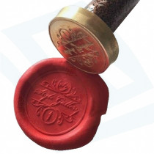
Čo je birmovanie?
Sviatosť birmovania je stretnutie, ktorým ťa Boh posilňuje svojím Duchom Svätým pre službu Božiemu kráľovstvu.
Duch Svätý ti dáva svoju pečať.
V minulosti sa červená pečať dávala na dôležité listy.
Ak je birmovanec označený pečaťou Ducha Svätého, tak musí byť aj v jeho duši a jeho konaní.

Slide 3
Duch Svätý ťa posilňuje vo viere.
Pomáha ti poznávať Boha a robiť to, čo je správne.
Dáva ti schopnosť zostať verný svojej viere a svedčiť o nej druhým.
Na to potrebuješ jeho pomoc. Keď ho budeš počúvať, bude Duch Svätý ako tvoj vnútorný hlas, ktorý ti bude bezpečne ukazovať cestu životom.

Slide 4
Dary Ducha Svätého.
múdrosti
rozumu
rady
sily
nábožnosti
poznania
Bázne voči Bohu

Slide 5
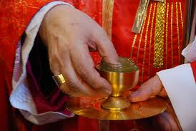
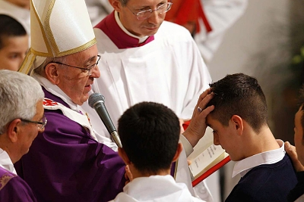
Ako prebieha birmovanie.
Biskup vystrie ruky nad birmovancami a v modlitbe vzýva Ducha Svätého, aby na nich zostúpil.
Potom každému kladie ruky na hlavu, krizmou urobí kríž na čele birmovanca a povie:
,,M., prijmi znak daru Ducha Svätého.“

Slide 6
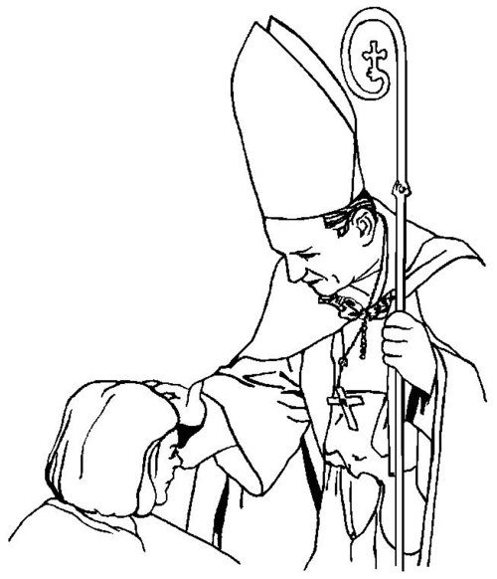
Kto udeľuje sviatosť birmovania.
Birmovanie udeľuje biskup, ako nástupca apoštolov.
Biskup však môže birmovaním poveriť aj kňaza.

Slide 7
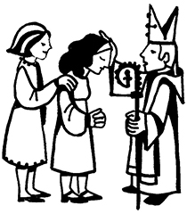
Birmovný rodič.
Je veriaci, pobirmovaný katolík, ktorý birmovancovi pomáha, aby sa stal dobrým kresťanom.
Birmovný rodič stojí za svojím birmovancom a ruku má položenú na jeho pleci.

Slide 8
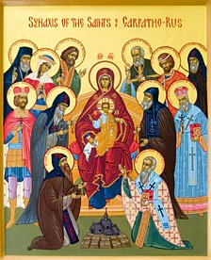
Birmovné meno.
Birmovanec si vyberá birmovné meno.
Birmovné meno si dáva podľa svätého, ktorý sa stáva jeho nebeským patrónom a prihovára sa za neho v nebi.

Slide 9
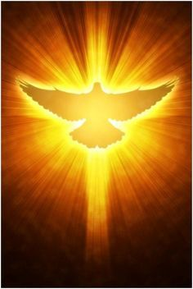
Ďakujem za pozornosť.
Pani katechétka.
Devleha.

